Slide 1
第七章 死锁（4） 死锁检测和恢复
苏州大学计算机科学与技术学院

Slide 2
死锁检测和恢复
允许进入死锁状态
检测死锁
恢复策略

Slide 3
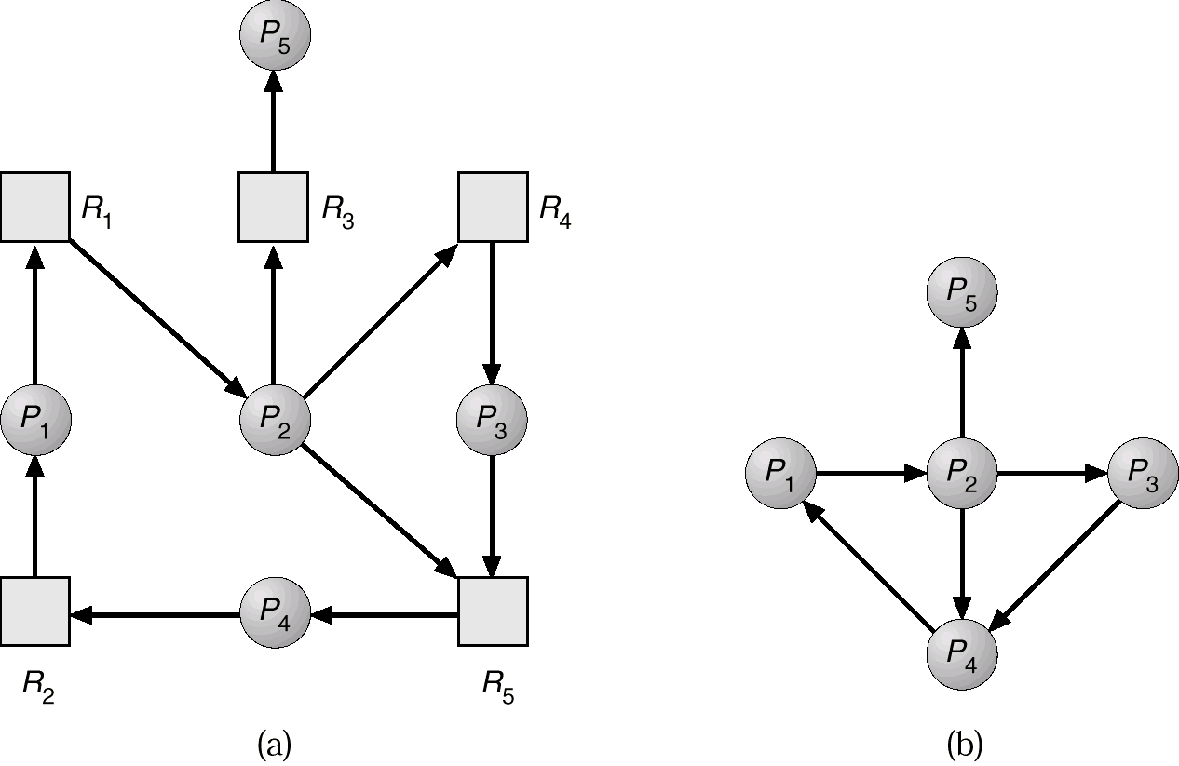
每一种资源类型只有一个实例
维护等待图
节点是进程
P_{i} → P_{j}表明P_{i}在等待P_{j}
定期调用算法来检查是否有环
一个检查图中是否有环的算法需要n²的操作来进行，n为图中的节点数

Slide 4
一个资源类型的多个实例
Available ：一个长度为m的向量，表示每一种资源类型可用的实例数目
Allocation: 一个n x m 的矩阵，定义了当前分配的每一种资源类型的实例数目
Request: 一个n x m 的矩阵，表明了当前的进程请求。如果Request[i，j]=k，那么进程Pi请求k个资源R_{j}的实例

Slide 5
检测算法
1. 让Work和Finish作为长度为m和n的向量初始化
(a) Work = Available
(b) For i = 0,2, …, n-1, if Allocation_{i} ≠ 0, then Finish[i] = false;otherwise, Finish[i] = true.
2. 找到满足下列条件的下标i
(a) Finish[i] = false
(b) Request_{i} ≤ Work
如果没有这样的i存在，转4
3. Work = Work + Allocation_{i} Finish[i] = true 转 2.
如果有一些i (0 ≤ i < n) , Finish[i] = false, 则系统处在死锁状态。而且， 如果 Finish[i] = false, 则进程 P_{i} 是死锁的。
算法需要m x n² 次操作来判断是否系统处于死锁状态

Slide 6
检测算法的例子
五个进程P₀到P₄,三个资源类型A（7个实例），B（2个实例）,C（6个实例）
时刻T₀的状态
Allocation Request Available
A B C A B C A B C
P₀ 0 1 0 0 0 0 0 0 0
P₁ 2 0 0 2 0 2
P₂ 3 0 3 0 0 0
P₃ 2 1 1 1 0 0
P₄ 0 0 2 0 0 2
对所有i，序列 <P₀, P₂, P₃, P₁, P₄> 将导致Finish[i] = true。

Slide 7
例子（续）
P2请求一个额外的C实例
Request
A B C
P₀ 0 0 0
P₁ 2 0 1
P₂ 0 0 1
P₃ 1 0 0
P₄ 0 0 2
系统的状态？
可以归还P₀所有的资源，但是资源不够完成其他进程的请求
死锁存在，包括进程P1,P2,P3和P4

Slide 8
检测算法的用法
何时及多长时间的调用取决于
死锁可能发生的频率
有多少进程受影响
每个请求都调用 vs 不太高的频率
如果检测算法被随意的调用，可能图中存在很多的环以至于无法判断是哪一个进程引起了死锁的发生

Slide 9

死锁恢复
人工恢复
通知操作员，人工处理
自动恢复
终止进程
抢占资源

Slide 10
从死锁中恢复：进程终止
中断所有的死锁进程
一次中断一个进程直到死锁环消失
应该选择怎样的进程终止？
进程的优先级
进程需要计算多长时间，以及需要多长时间结束
进程使用的资源
进程完成还需要多少资源
多少个进程需要被终止
进程是交互的还是批处理

Slide 11
从死锁中恢复：抢占资源
选择一个牺牲品：最小化代价
回滚：返回到安全的状态，然后重新开始进程
饥饿：同样进程的可能总是被选中。在代价因素中加入回滚次数

